Slide 1
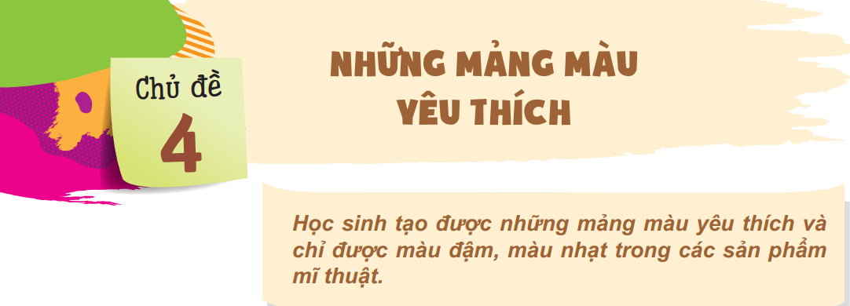

Slide 2
Tổ chức trò chơi
Trò chơi gợi ý: Màu đậm – màu nhạt
Mục đích: Học sinh quen với việc xác định màu đậm, màu nhạt trong tác phẩm/ sản phẩm mĩ thuật
Cách chơi: Giáo viên chuẩn bị video clip/ hình ảnh một số tác phẩm/ sản phẩm mĩ thuật có màu đậm, màu nhạt rõ ràng.
Cách tiến hành: Tổ chức chơi theo nhóm/ cá nhân. Giáo viên cho học sinh xem từng hình, trong mỗi hình chỉ ra màu đậm, màu nhạt. Nhóm/ cá nhân nào chỉ được đúng và nhiều sẽ thắng.
Qua trò chơi, Giáo viên giải thích thêm việc sử dụng màu đậm, màu nhạt đem lại hiệu quả sinh động, hấp dẫn hơn là việc sử dụng màu bị đều, không có điểm nhấn.

Slide 3


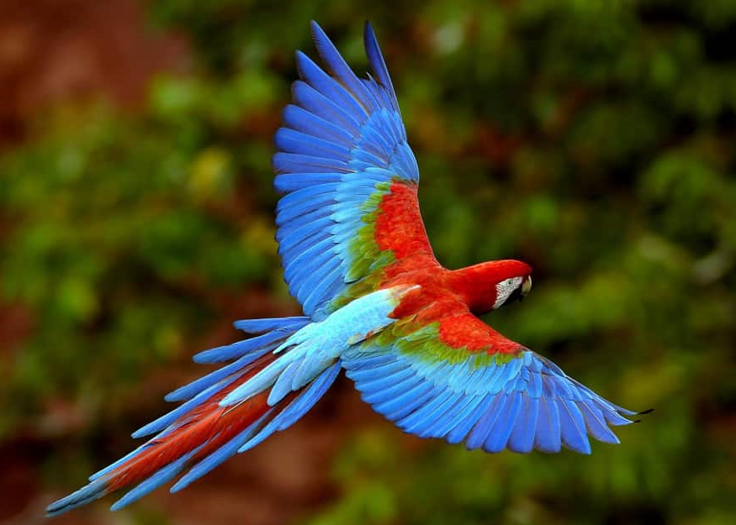

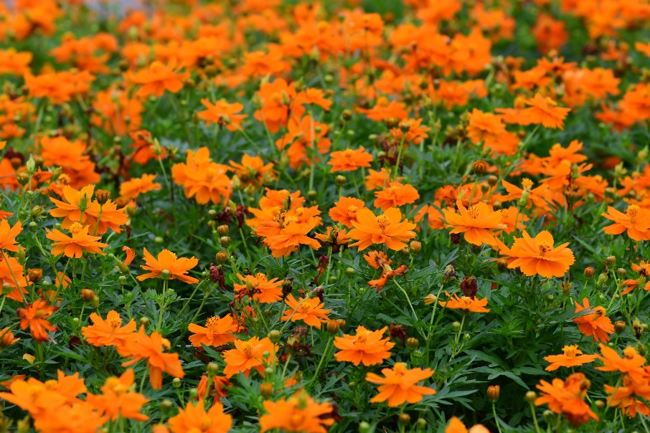

Slide 4
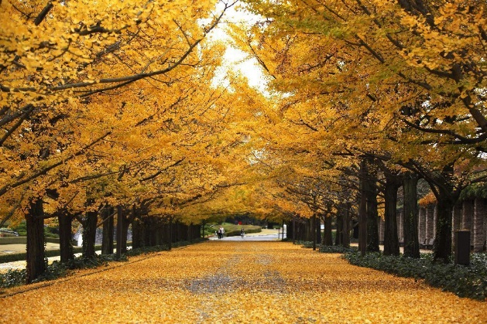
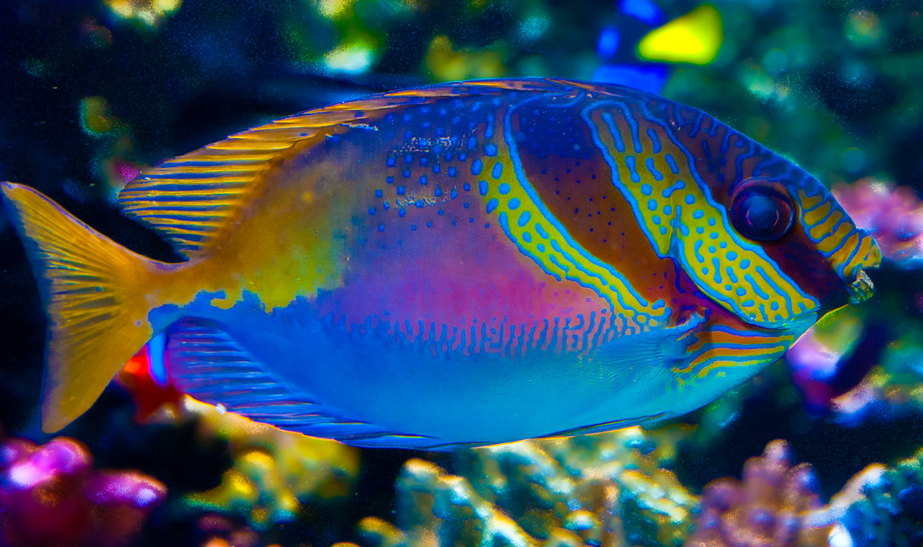
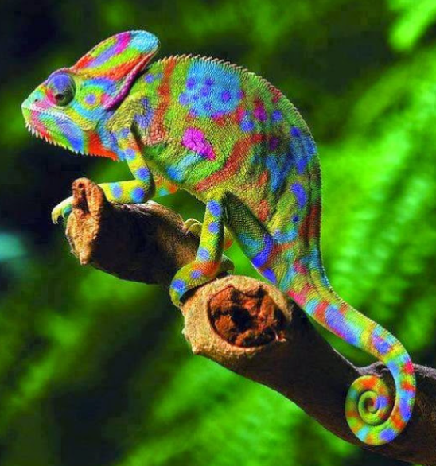
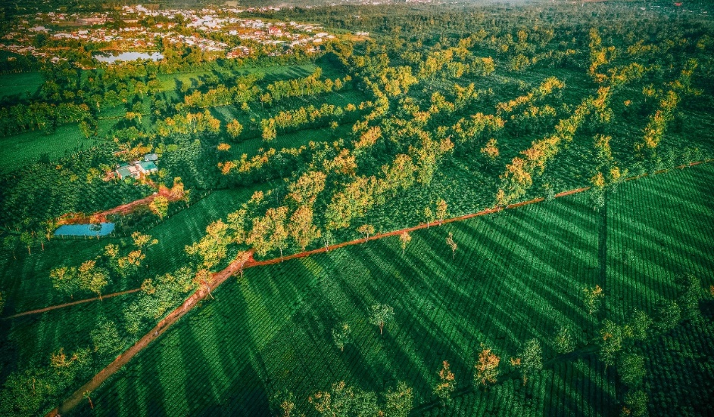

Slide 5

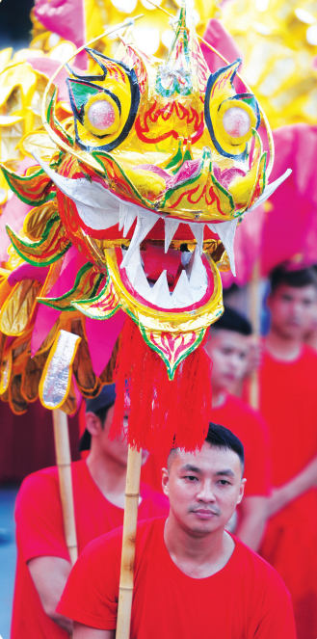
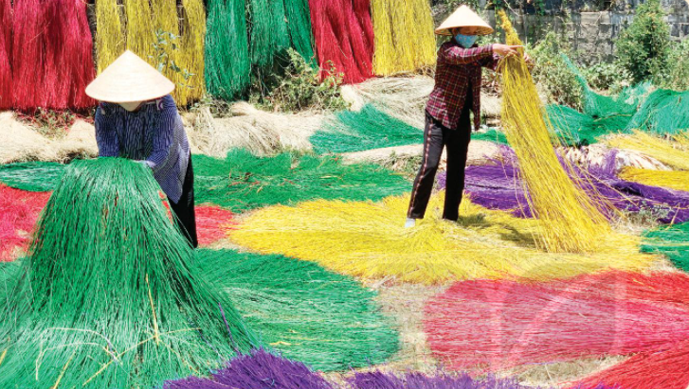

Slide 6
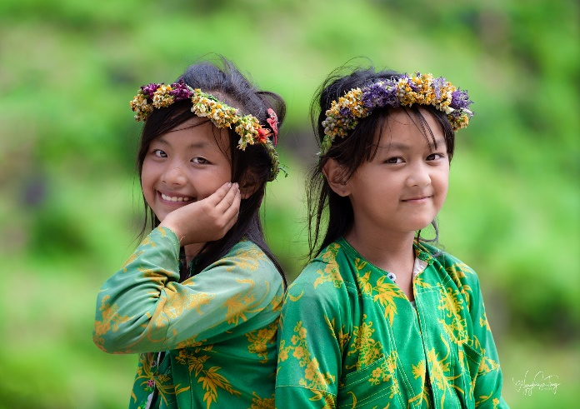
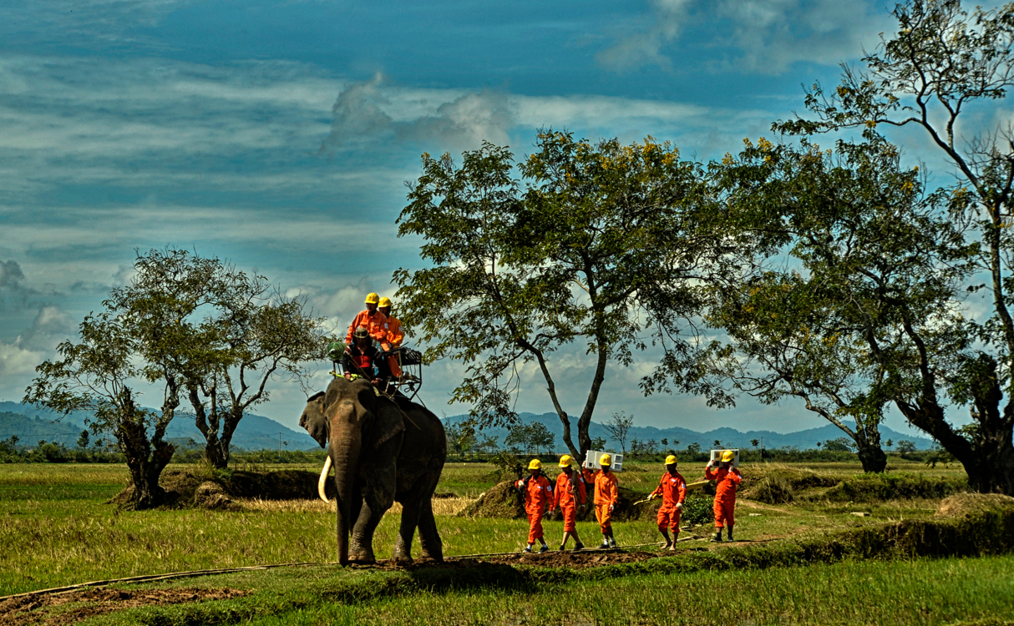
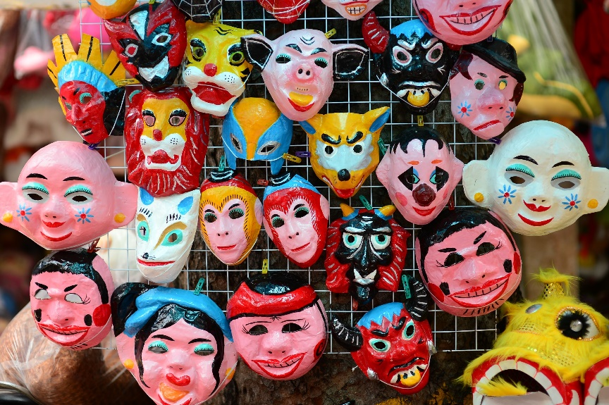

Slide 7
Nội dung thảo luận gợi ý
Màu sắc có ở đâu? Em nhận ra những màu gì? Hãy đọc tên các màu em biết.
Trong các màu đã quan sát, màu nào là màu cơ bản, màu nào không phải là màu cơ bản?
Trong những màu này, em thích màu nào?
Hãy liên tưởng đến đồ vật có màu em thích.

Slide 8

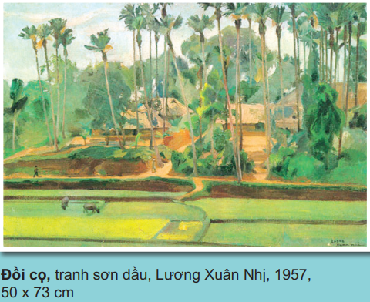
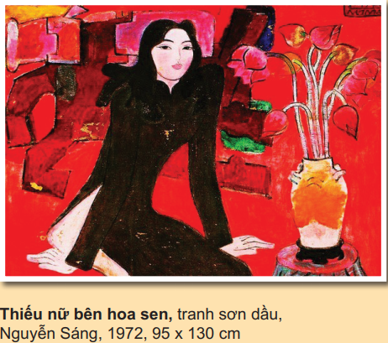

Slide 9
Nội dung thảo luận gợi ý
Trong bức tranh thể hiện hình ảnh gì?
Hình ảnh này có màu gì?
Màu nào em đã biết? Màu nào em chưa biết?
Hãy đọc tên màu em đã biết trong bức tranh.

Slide 10

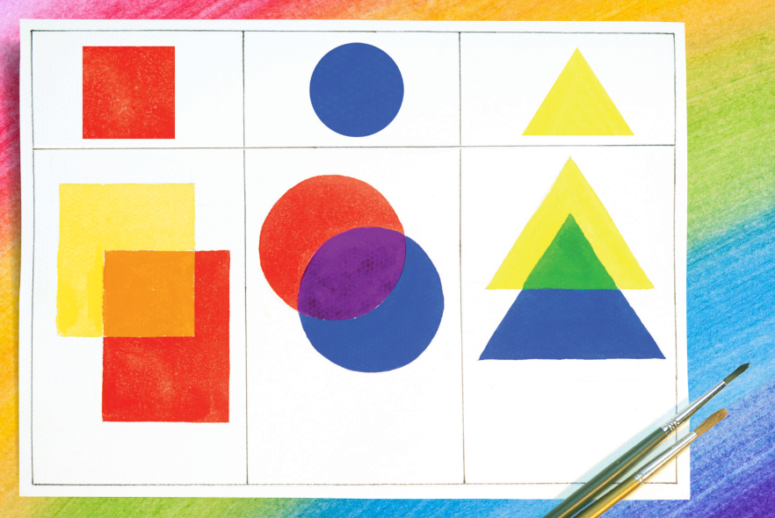

Slide 11

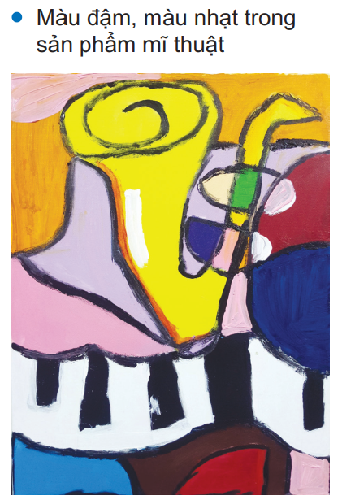
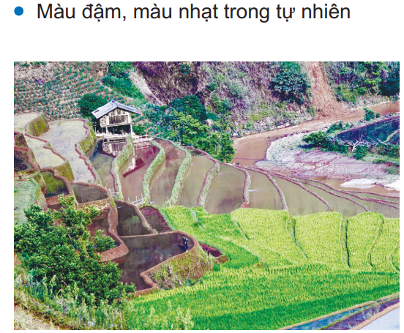

Slide 12
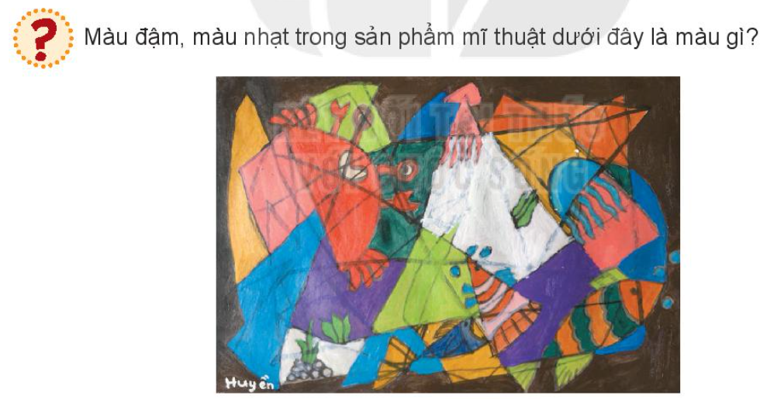
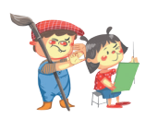

Slide 13
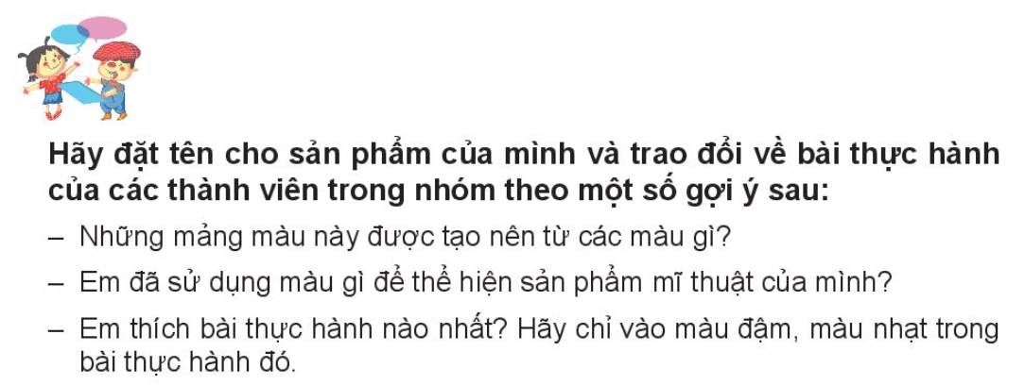

Slide 14
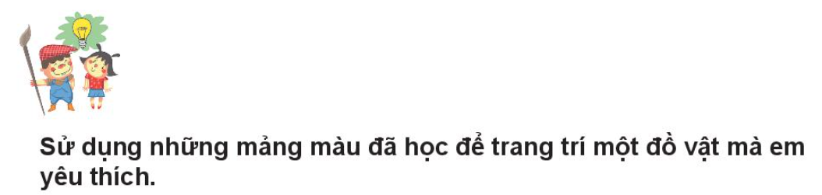
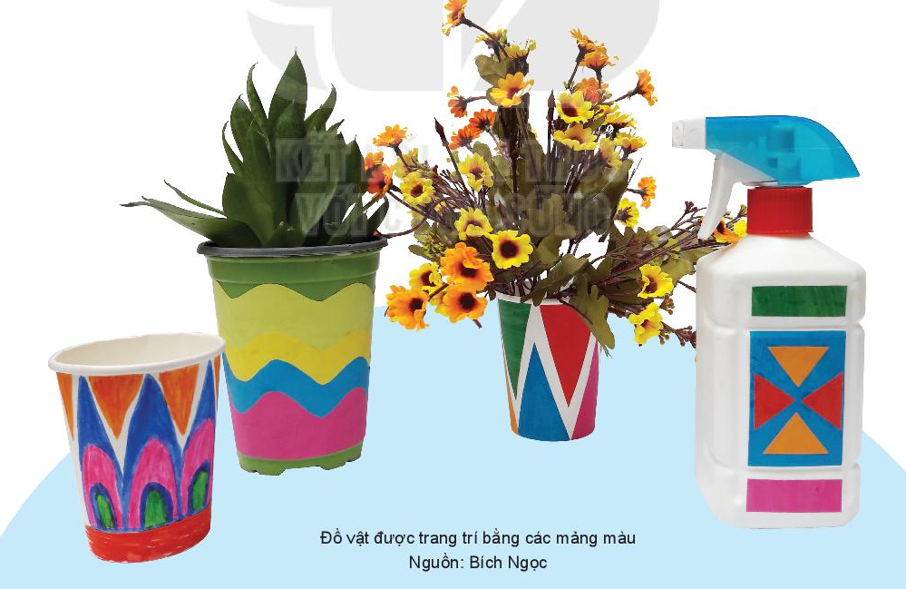

Slide 15
